Slide 1
ОТДЕЛЕНИЕ ФОНДА ПЕНСИОННОГО И СОЦИАЛЬНОГО СТРАХОВАНИЯ
РОССИЙСКОЙ ФЕДЕРАЦИИ ПО СВЕРДЛОВСКОЙ ОБЛАСТИ
ФИНАНСОВОЕ ОБЕСПЕЧЕНИЕ ПРЕДУПРЕДИТЕЛЬНЫХ МЕР

Slide 2
НОРМАТИВНЫЕ ДОКУМЕНТЫ ПО ФОПМ
Федеральный закон от 24.07.1998 № 125-ФЗ «Об обязательном социальном страховании от несчастных случаев на производстве и профессиональных заболеваний»
Приказ Минтруда России от 11.07.2024 № 347н, «Об утверждении Правил финансового обеспечения предупредительных мер по сокращению производственного травматизма и профессиональных заболеваний работников и санаторно-курортного лечения работников, занятых на работах с вредными и (или) опасными производственными факторами»
«Административный регламент по предоставлению государственной услуги «Принятие решения о финансовом обеспечении предупредительных мер…, а также возмещения произведенных расходов на оплату предупредительных мер», утвержденный Приказом СФР от 11.03.2025 № 278н

Slide 3
Мероприятия, финансируемые за счет средств бюджета Фонда (приказ Минтруда России от 11.07.2024 № 347н)
1. Проведение специальной оценки условий труда;
2. Реализация мероприятий по приведению уровней воздействия вредных и (или) опасных производственных факторов на рабочих местах в соответствие с государственными нормативными требованиями охраны труда;
3. Обучение по охране труда отдельных категорий застрахованных;
4. Приобретение работникам средств индивидуальной защиты;
5. Санаторно-курортное лечение работников, занятых на работах с вредными и (или) опасными производственными факторами (исключая размещение в номерах высшей категории);
6. Проведение обязательных периодических медицинских осмотров (обследований) работников;
7. Обеспечение работников лечебно-профилактическим питанием;
8. Приобретение страхователями алкотестеров, работники которых проходят обязательные предсменные (послесменные) и (или) предрейсовые (послерейсовые) медицинские осмотры;
9. Приобретение страхователями приборов контроля за режимом труда и отдыха водителей (тахографов);
10. Приобретение страхователями аптечек для оказания первой помощи;
11. Приобретение отдельных приборов, для обеспечения безопасности работников;
12. Приобретение отдельных приборов, обеспечивающих проведение обучения по вопросам безопасного ведения работ;
13. Санаторно-курортное лечение работников не ранее чем за пять лет до достижения ими возраста, дающего право на назначение страховой пенсии по страсти в соответствии с пенсионным законодательством (исключая размещение в номерах высшей категории);
14. Приобретение отдельных приборов, предназначенных для мониторинга на рабочем месте состояния здоровья работников, занятых на работах с вредными и (или) опасными производственными факторами;
15. Приобретение приборов…стран-членов Евразийского экон союза, при отсутствии отечественных аналогов, обеспечивающих безопасное ведение горных работ, в рамках модернизации основных производств (при условии включения мероприятий в отраслевые планы импортозамещения);
16. Обеспечение бесплатной выдачей молока или других равноценных пищевых продуктов работников;
17. Проведение оценки профессиональных рисков.

Slide 4
НАИБОЛЕЕ «ПОПУЛЯРНЫЕ» МЕРОПРИЯТИЯ
Свердловская
область
Российская
Федерация
ПРИОБРЕТЕНИЕ СРЕДСТВ ИНДИВИДУАЛЬНОЙ ЗАЩИТЫ
26%
40%
ПРОВЕДЕНИЕ ПЕРИОДИЧЕСКИХ МЕДИЦИНСКИХ ОСМОТРОВ
20%
21%
САНАТОРНО-КУРОРТНОЕ ЛЕЧЕНИЕ ПРЕДПЕНСИОНЕРОВ
28%
19%
САНАТОРНО-КУРОРТНОЕ ЛЕЧЕНИЕ РАБОТНИКОВ ЗАНЯТЫХ ВО ВРЕДНЫХ УСЛОВИЯХ ТРУДА
22%
12%

Slide 5
ОТКУДА СРЕДСТВА?
взносы на пенсионное страхование
взносы по обязательному социальному страхованию от несчастных случаев и проф.заболеваний
взносы на временную нетрудоспособность
30 %
взносы на обязательное медицинское страхование
размер зависит от ОВЭД, составляет 0,2…8,5% от фонда оплаты труда

Slide 6
СХЕМА РАСЧЕТА СУММЫ
1
ВЗНОСЫ ПО ОБЯЗАТЕЛЬНОМУ СОЦИАЛЬНОМУ СТРАХОВАНИЮ ОТ НЕСЧАСТНЫХ СЛУЧАЕВ И ПРОФ.ЗАБОЛЕВАНИЙ ЗА ПРОШЛЫЙ ГОД (3 ГОДА*)
2
ВЗНОСЫ «МИНУС» РАСХОДЫ ПО ДАННОМУ ВИДУ (ЕСЛИ БЫЛИ)
3
20 (30) %
МАКСИМАЛЬНО
ВОЗМОЖНАЯ СУММА

Slide 7
РАСЧЕТ МОЖНО ПОЛУЧИТЬ ОБРАТИВШИСЬ К НАМ ПО АДРЕСУ obshiy@66.sfr.gov.ru

Slide 8
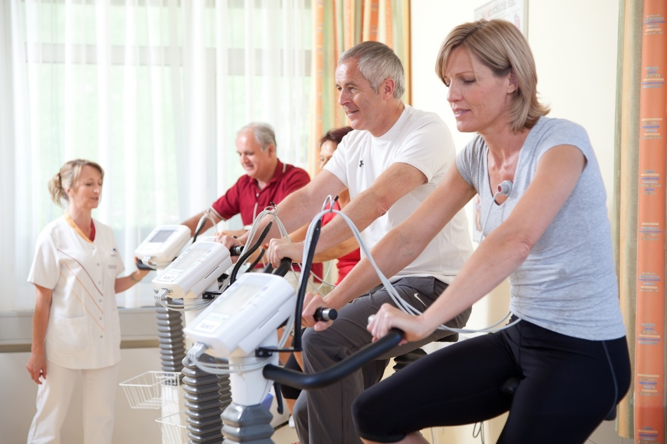
САНАТОРНО-КУРОРТНОЕ ЛЕЧЕНИЕ РАБОТНИКОВ В РАМКАХ ФОПМ
20 %
работники, занятые на работах с вредными и (или) опасными производственными факторами (по результатам ПМО, рекомендация на СКЛ в заключительном акте)
- работники не ранее чем за 5 лет до достижения ими возраста, дающего право на назначение страховой пенсии по старости в соответствии с пенсионным законодательством РФ (предпенсионеры, пенсионеры)
30 %
!
Возмещению в рамках ФОПМ подлежат расходы страхователя
на санаторно-курортное лечение работников,
размещенных в номерах категорий «Стандарт»

Slide 9
1 этап – получение Решения о ФОПМ (до 31 июля)
Сформировать Заявление о ФОПМ и План ФОПМ
Подать Заявление о ФОПМ в Отделение Фонда:
- через портал Госуслуг
- в клиентскую службу Отделения Фонда
- почтовое отправление
3. Получить Решение о ФОПМ от Отделения Фонда
Причины отказа в ФОПМ:
Если на день подачи заявления у страхователя имеются непогашенные недоимка, задолженность по пеням и штрафам;
Если предусмотренные бюджетом Фонда средства на финансовое обеспечение предупредительных мер на текущий год полностью распределены
!
Страхователь может неоднократно обращаться с заявлением и планом о ФОПМ в рамках расчетной суммы

Slide 10
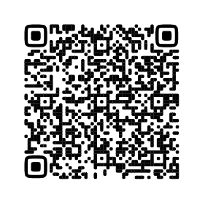
2 этап – возмещение расходов на ФОПМ (до 15 ноября)
Сформировать Заявление о возмещении ФОПМ и Отчет о расходовании средств на ФОПМ с документами, подтверждающими расходы в зависимости от мероприятий (QR-код)
Подать комплект документов в Отделение Фонда:
- через портал Госуслуг
- в клиентскую службу Отделения Фонда
- почтовое отправление
3. Получить от Отделения Фонда Решение о возмещении расходов на ФОПМ
Причины отказа в возмещении на ФОПМ:
Представленные страхователем документы содержат недостоверную информацию
При представлении страхователем неполного комплекта документов
!
Страхователь может неоднократно обращаться с заявлением
о возмещении расходов и комплектом документов по мероприятиям

Slide 11
Сроки обращений в Отделение СФР
1 этап! Страхователь может подавать несколько заявлений в пределах расчетных сумм не позднее 31 июля
Решение ОСФР принимает в течение 10 рабочих дней
1 этап! Страхователь вправе дополнительно обратиться в Отделение Фонда с заявлением о ФОПМ до 1 сентября, в случае неполного освоения расчетных средств по первоначальному решению.
Решение ОСФР принимает в течение 10 рабочих дней
2 этап! Страхователь обращается в СФР за возмещением расходов
по ФОПМ не позднее 15 ноября.
Решение СФР принимает в течение 15 рабочих дней

Slide 12
ГОСУСЛУГИ ПРАКТИЧНО И СОВРЕМЕННО
…
Крайний срок первичного предоставления заявления – 31 июля
(возможна подача несколько раз в рамках расчетной суммы)

Slide 13
ОТДЕЛЕНИЕ ФОНДА ПЕНСИОННОГО И СОЦИАЛЬНОГО СТРАХОВАНИЯ
РОССИЙСКОЙ ФЕДЕРАЦИИ ПО СВЕРДЛОВСКОЙ ОБЛАСТИ
ФИНАНСОВОЕ ОБЕСПЕЧЕНИЕ ПРЕДУПРЕДИТЕЛЬНЫХ МЕР

